Slide 1
«Игровые приемы ТРИЗ –технологии в практической работе по развитию речи дошкольников»
Межрегиональная научно-практическая конференция
«Обновление содержания дошкольного образования
в условиях реализации ФГОС»
Гортрамф Галина Николаевна,
воспитатель
БДОУ «Центр развития ребёнка –
Нюксенский ДС»

Slide 2
Цель: создание благоприятных условий, при которых ребенок будет чувствовать свою успешность, уверенность в своих силах, влияющих на продуктивность образовательного процесса.
Задачи:
- способствовать обогащению словаря и развития связной речи через игровые приемы;
-воспитывать культуру речи детей с помощью игровых обучающих ситуаций;
- развивать детскую инициативу, самостоятельность, познавательно-речевую мотивацию.

Slide 3
Актуальность
Как научить детей не только фантазировать, но и системно мыслить, понимать закономерности внешнего и внутреннего мира?
В этом помогут игровые приемы и упражнения ТРИЗ технологии в познавательно-речевом развитии дошкольников

Slide 4
Ведущая идея:
Игровая форма организации детской деятельности способствует созданию творческой атмосферы, позволяющей активизировать мыслительную деятельность детей, направленную на развитие фантазии, любознательности, творческой активности. В процессе игр ТРИЗ удается обогатить образную лексику дошкольников, совершенствовать грамматический строй речи, воспитывать культуру ведения диалога, дети учатся работать в коллективе.

Slide 5
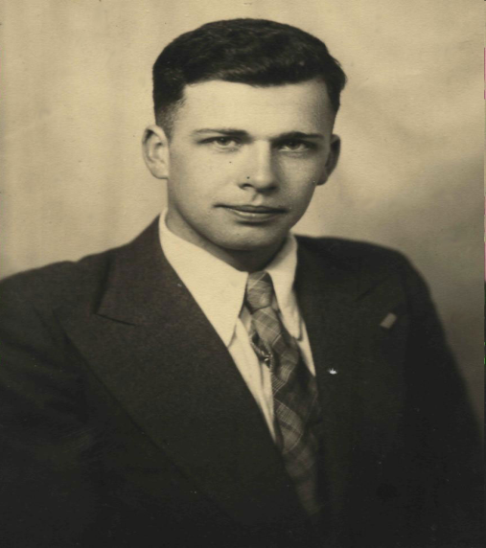
Что такое ТРИЗ для детей?
ТРИЗ для дошкольников - это система коллективных игр, призванных не изменять основную программу, а максимально увеличить её эффективность.
Генрих Саулович Альтшуллер
Основоположник ТРИЗ технологии

Slide 6
Модель реализации игровых приемов ТРИЗ –технологии в практической работе с детьми
Фантазирование, Творческое
рассказывание
6-7 лет
Игры и упражнения
на развитие
связной речи
5-6 лет
Игры и упражнения на развитие и обогащение словаря
4-5 лет

Slide 7
1 этап реализации ТРИЗ технологии

Slide 8
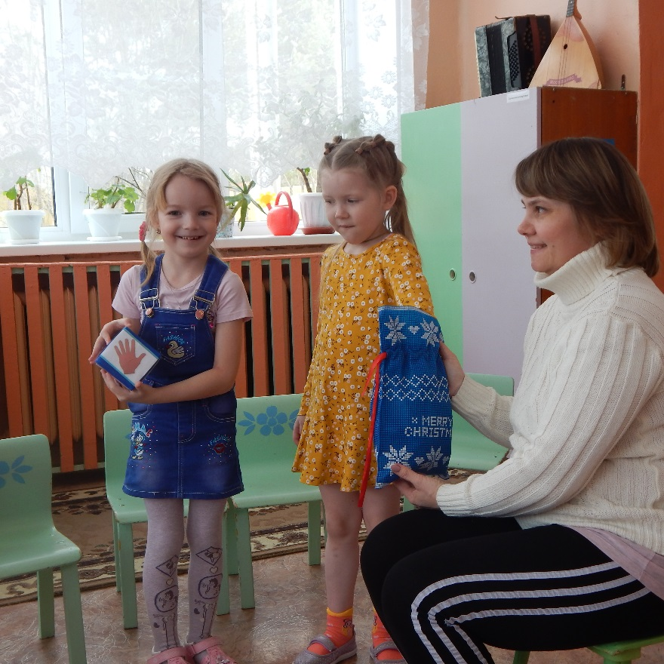
Игра «Чудесный мешочек»
21.04.2020
Старшая группа, режимный моменты

Slide 9
2 этап реализации ТРИЗ технологии «Системный оператор» («Волшебный экран»)

Slide 10
«Волшебный экран»
Горизонтальная трехэкранка

Slide 11
Система, подсистема, надсистема
Использование приема ТРИЗ
«Системный оператор» позволяет рассмотреть объект во времени и пространстве. Регулярное применение такого приема формирует у ребенка «навыки системного анализа, системное мышление, или многоэкранное мышление» (Г.С.Альтшуллер).

Slide 12
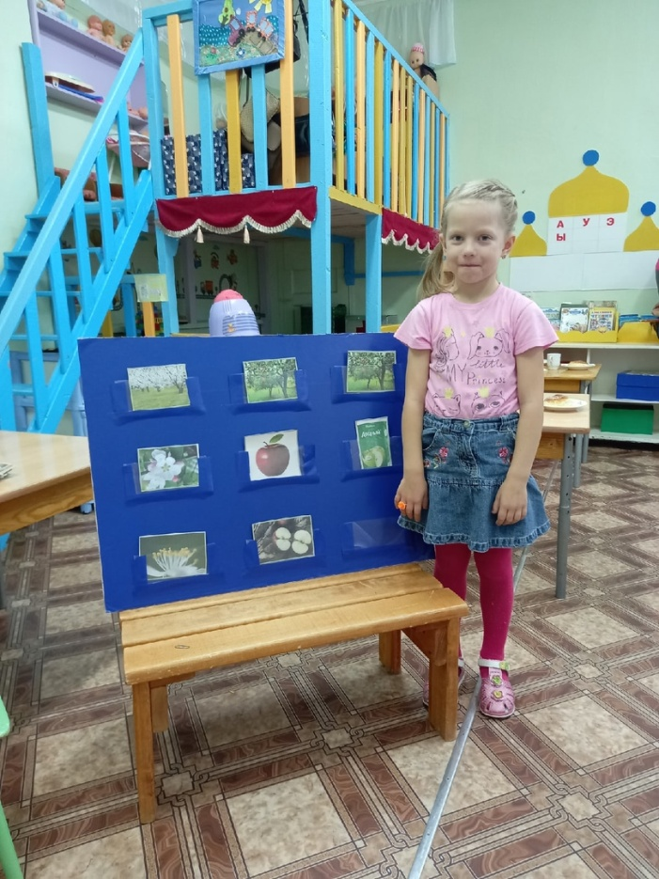
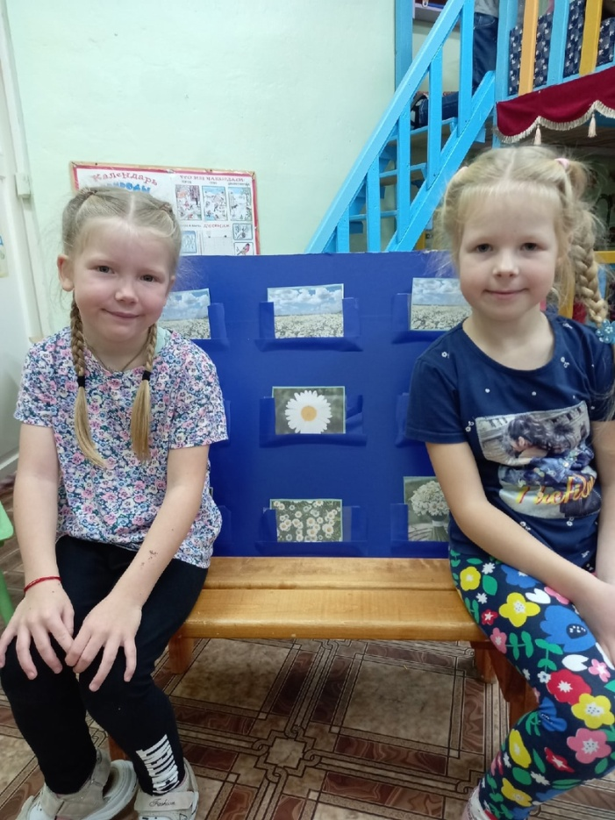
Применение «Системного оператора»
23.02. 2021, детская игра в режимные моменты
14.10.2021, ООД по развитию речи «Рассказ о ромашке»

Slide 13
Нетрадиционный способ составления загадок Ёжик (живой объект)
Что делает? | Кто делает также?
пыхтит | чайник
собирает | жадина
семенит | старый гном

Slide 14
Загадки про ёжика
«Пыхтит, но не сломанный чайник; собирает, но не жадина; семенит, но не старый гном»
«Бежит, но не спортсмен; сворачивается, но не змея, фыркает, но не машина»

Slide 15
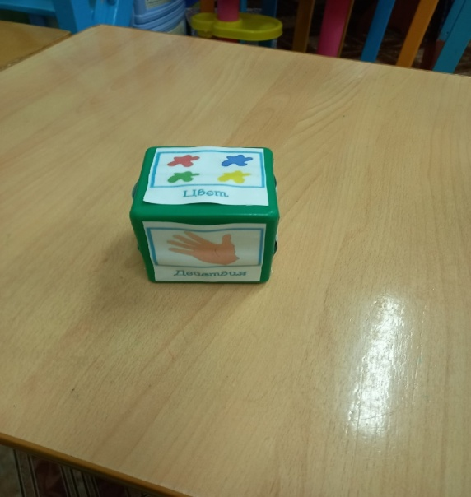
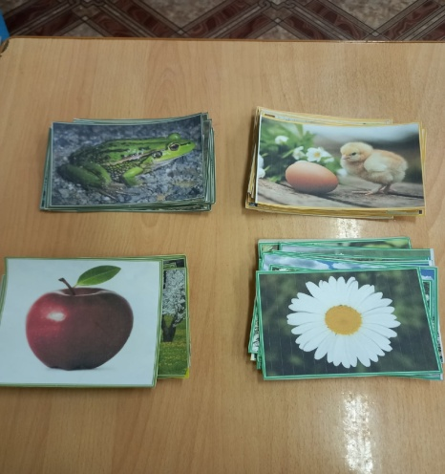
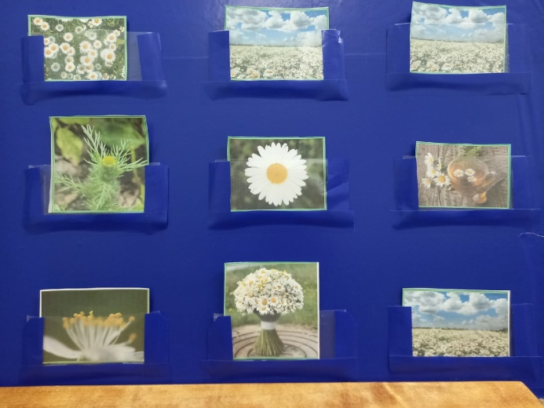
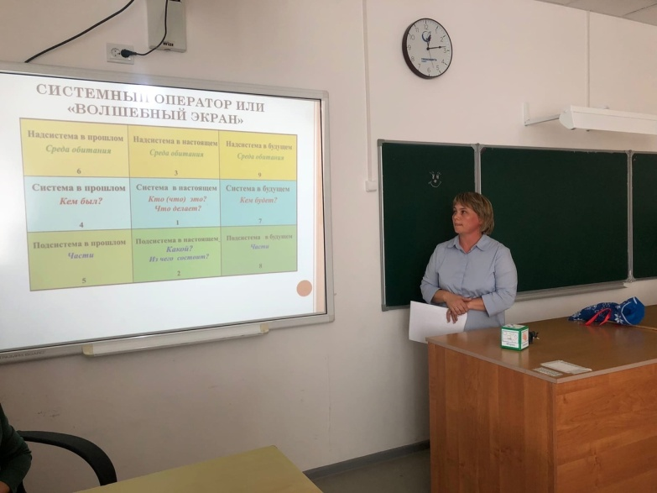
Продукты применения ТРИЗ технологии в развитии речи детей
Кубик с признаками
Иллюстрации
«Волшебный экран»
24.08.2021, мастер- класс на районном августовском педсовете
Картотеки игр ТРИЗ
Памятка для педагогов

Slide 16
Практические рекомендации
1. Вперед к ТРИЗ технологии!
2. Педагогические цели, задачи
4. Нетрадиционное игровое оборудование
3. Этапы (блоки)
5. Пауза
6. Родители

Slide 17
Спасибо за внимание!

